Slide 1


Krycí soustava strunatců a škárové deriváty
Tematická oblast | Biologie – biologie živočichů
Datum vytvoření | 3. 9. 2012
Ročník | 3. ročník čtyřletého G
Stručný obsah | Prezentaci doprovázená otázkami k fylogenezi krycí soustavy strunatců.
Způsob využití | Postupně procházíme listy prezentace . Úkoly na straně 13 jsou pro samostatné procvičení, kontrola viz strana 14.
Autor | RNDr. Ilona Houšková
Kód | VY_ 32_ INOVA CE_ 32_BHOU03
Gymnázium a Jazyková škola s právem státní jazykové zkoušky Zlín

Slide 2
STRUNATCI
Většinou se vytváří kůže, která se skládá z pokožky (epidermis) a vazivové škáry (cutis).
Pokožka bývá mnohovrstevná a na povrchu zrohovatělá.
Škára ve své horní části proniká do pokožky, ve spodní se nachází vlásečnice, svalová vlákna a nervy.
Ve škáře se zakládá podkožní tuk.
Pokožka i škára obsahuje různé deriváty.

Slide 3
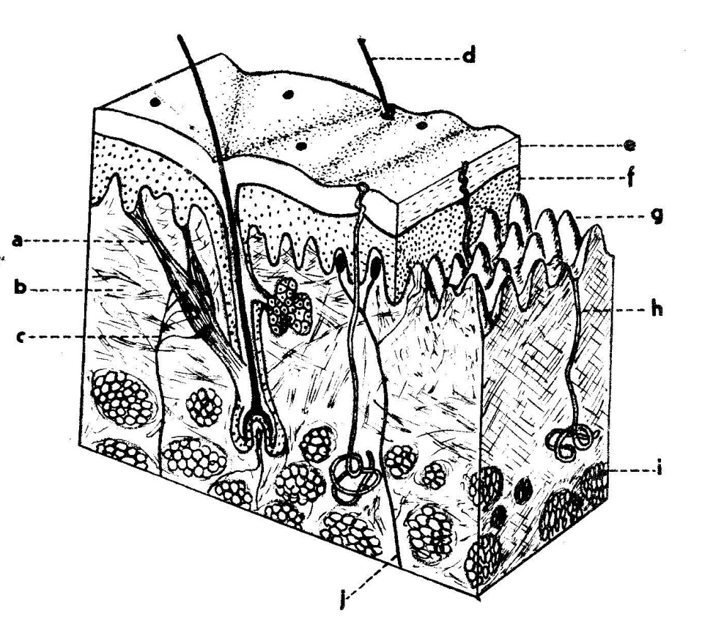
Stavba kůže
svalový napřimovač chlupu
škára
motorické nervové zakončení
chlup
rohovinná vrstva
dělivé a rohovatějící buňky
škárové papily
potní žláza
tuková tkáň
dostředivé nervové vlákno
Obr. 1

Slide 4
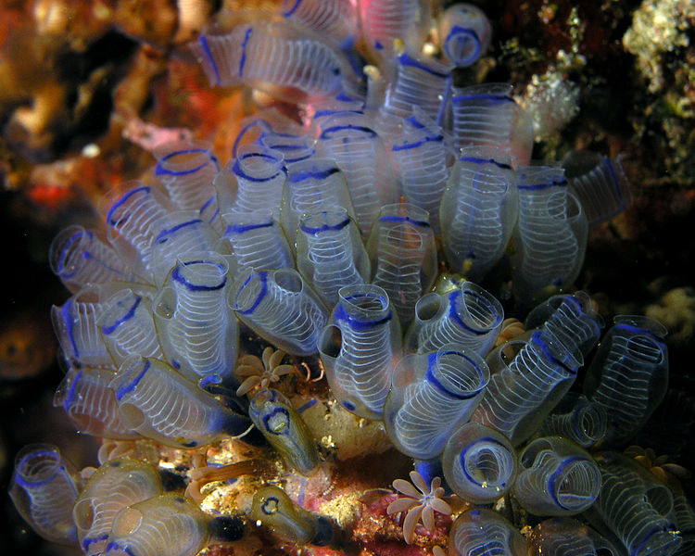
Pláštěnci
Povrch těla tvoří kutikulární epitel (pokožka je jednovrstevná), škára není vytvořena.
Kutikula tvořena polysacharidem tunicinem.
Obr. 2

Slide 5
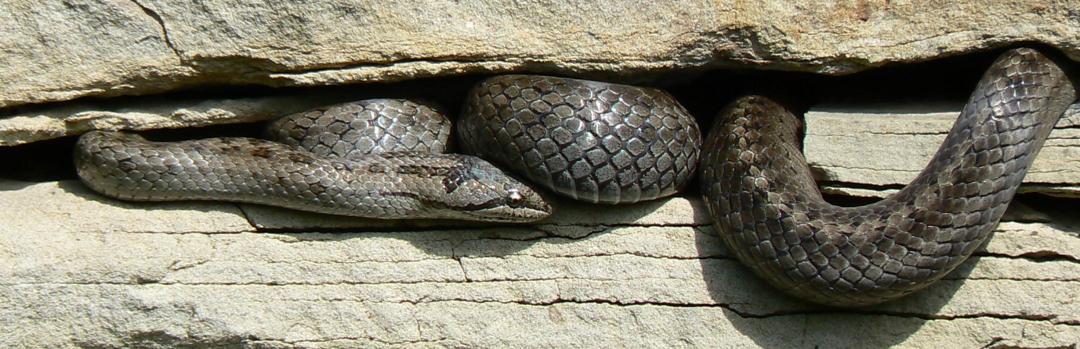
Obratlovci
Povrch těla vždy tvoří pokožka (mnohovrstevný epitel).
Škára vždy dobře vyvinuta.
Pod ní je vrstva řídkého vaziva a vrstva tukové tkáně.
Pro většinu je charakteristické postupné rohovatění pokožkových buněk směrem k povrchu těla.
Obr. 8

Slide 6
Řešte úkol:
Úkol
Co tvoří povrch těla pláštěnců a co tvoří povrch těla obratlovců?
Řešení
Povrch u pláštěnců tvoří kutikula z polysacharidu tunicinu.
U obratlovců je to kůže. Skládá se z pokožky a vazivové škáry a podkožního vaziva.

Slide 7
Deriváty kůže
Pokožkové deriváty
Škárové deriváty
Šupiny
Želví krunýře

Slide 8
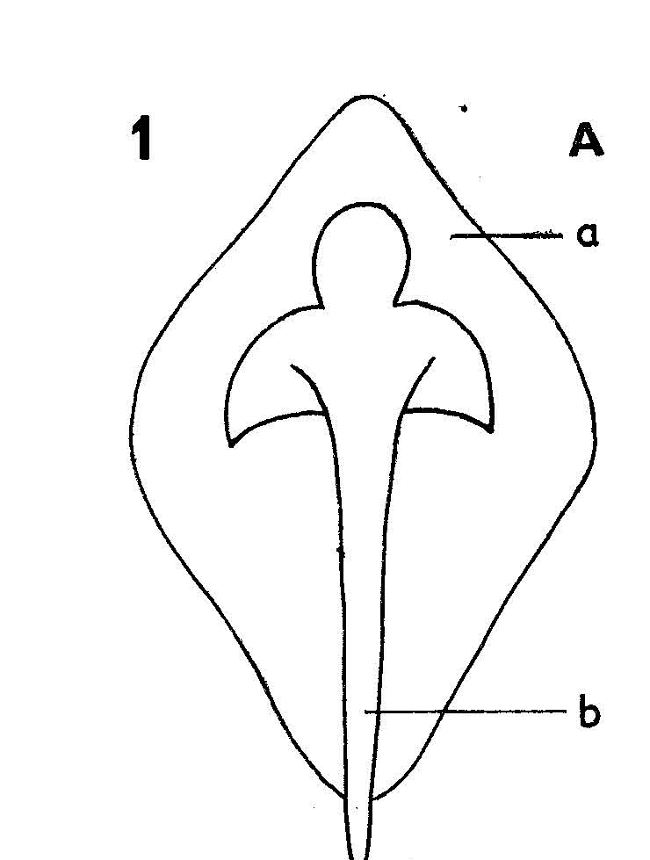
Šupiny paryb
Plakoidní šupiny
Jsou utvářeny podobně jako zuby savců (trnovitý výběžek je kryt sklovinou).
Šupiny jsou zpravidla otočené směrem k ocasu - díky tomu je povrch těla krytý těmito šupinami hladký a drsný zároveň.
Popis obrázku: a) základní destička
b) trnovitý výběžek
Obr. 3

Slide 9

Plakoidní šupina
B – pohled ze strany
základní destička
osten prorážející kůži
C – podélný řez
škára
kostěná destička
cévka
pokožka
zubovina
sklovina
trn
Obr. 4

Slide 10
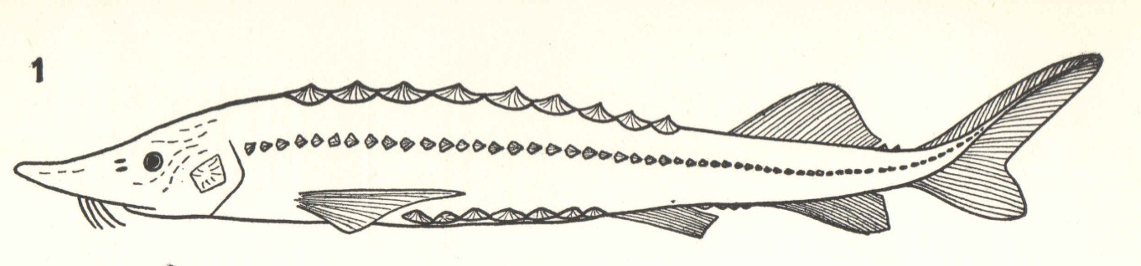

Šupiny ryb
Ganoidní šupiny - kosočtverečné destičky, na povrchu mají ganoin, výskyt např. jeseteři.
a) zoubky
Obr. 5

Slide 11
Šupiny ryb
Cykloidní šupiny
tenké, ohebné, okrouhlého tvaru
snadno je lze vytrhnout
výskyt např. kaprovité ryby
Ktenoidní šupiny
podobné předchozím, ale okraj, kterým vrůstají do škáry, je pokryt řadami trnů
do škáry pevně vrostlé
výskyt např. okounovití

Slide 12
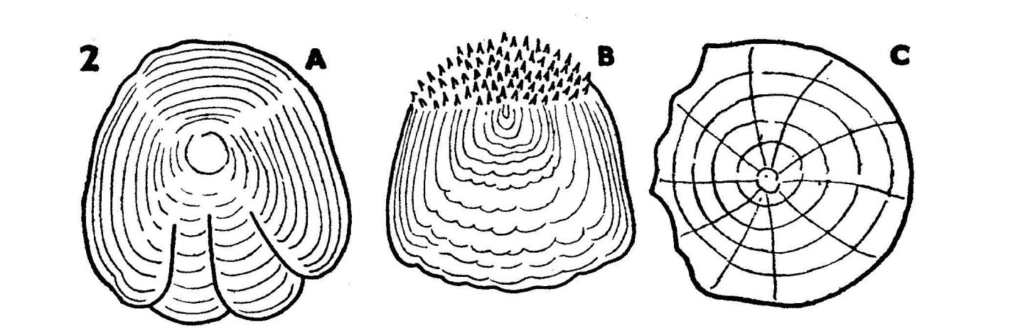
Šupiny ryb
Obr. 6
A - cykloidní šupina
B – ktenoidní šupina
C – roční přírustky na šupinách ryb

Slide 13
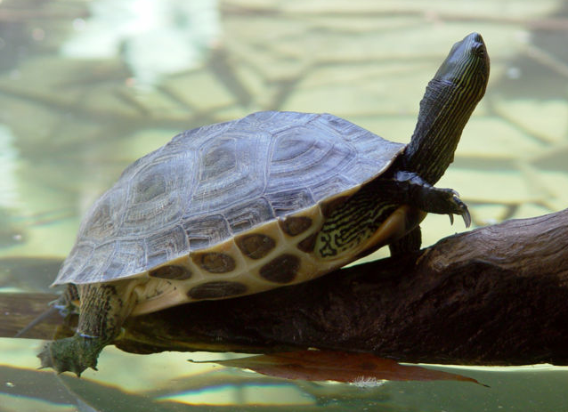
Želví krunýře
Vznik srůstem kostěných plátů škárového původu s kostmi páteře, s pásmem lopatkovým a pánevním.
Obr. 7

Slide 14
Řešte úkol:
Úkol
Jaké druhy šupin znáte?
Řešení
Jsou to plakoidní šupiny u paryb.
U ryb máme ganoidní, cykloidní a ktenoidní šupiny.

Slide 15
Informační zdroje
ZICHÁČEK, Vladimír. Zoologie. Olomouc: Fin, 1995, ISBN 80-85572-74-5.
PAPÁČEK, Miroslav; MATĚNOVI, Vlasta A Josef; SOLDÁN, Tomáš. Zoologie. Praha: Scientia, 2000, ISBN 80-7183-203-0.
KUBIŠTOVÁ, Iva; JŮVOVÁ, Alena. Přehled zoologie. Brno: Paido, 1984, ISBN 80-901737-4-8.
ALTMANN, Antonín; KUBÍKOVÁ, Marie, Biologický náčrtník – zoologie. Praha: SPN, 1971.
KNOZ, Jan. Obecná zoologie II. Praha: SPN, 1979, ISBN 17-117 79.
Obr. 1, 3, 4, 5, 6: převzato z KNOZ, Jan. Obecná zoologie II. Praha: SPN, 1979, ISBN 17-117 79.
Obr. 2: NHOBGOOD. http://commons.wikimedia.org [online]. [cit. 13.8.2012]. Dostupný podle licence CC na WWW: <http://cs.wikipedia.org/wiki/Soubor:Bluebell_tunicates_Nick_Hobgood.jpg>.
Obr. 7: HOWARD CHENG. <http://cs.wikipedia.org [online]. [cit. 3.9.2012]. Dostupný podle licence CC na WWW: <http://cs.wikipedia.org/wiki/Soubor:Ocadia_sinensis.jpg>.
Obr. 8: foto Čeněk Houška

